Slide 1
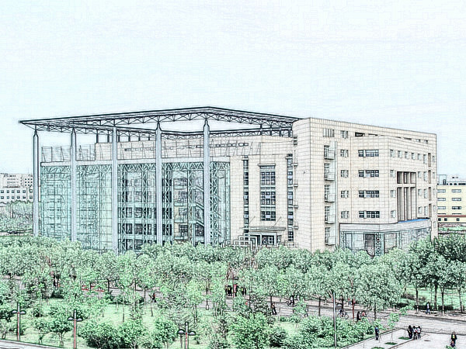
馆际互借与文献传递
吉林大学图书馆

Slide 2
在学习和工作中我们常常会在各种数据库中查找文献，但却始终找不到自己所需要的那一篇...
馆际互借与文献传递的

Slide 3
目 录
馆际互借与文献传递的简介
馆际互借与文献传递的资源
馆际互借与文献传递资源应用
相关资源的对比与总结

Slide 4
馆际互借与文献传递的简介
馆际互借 （Interlibrary Loan） 是对于本馆没有的文献，在本馆读者需要时，根据馆际互借制度、协议、办法和收费标准，向外馆借入。
主要适用于返还式借阅服务。
文献传递(Document Delivery):
是把用户所需文献从文献源传递给用户的一种服务。
它的主要服务方式是复制非返还型。

Slide 5
我馆馆际互借与文献传递可利用的资源
CASHL
CALIS
国际互借
其他方式

Slide 6
CASHL的资源与服务
CASHL简介
CASHL：中国高校人文社会科学文献中心
（China Academic Social sciences and Humanities Library）
国家级、唯一的人文社科外文资源收藏和服务中心
CASHL的资源服务体系是由两个全国中心（北京大学、复旦大学），
五个区域中心（武汉大学、中山大学、吉林大学、南京大学、四川大学），
十个学科中心（北京师范大学、东北师范大学、华东师范大学、兰州大学、南开大学、山东大学、清华大学、浙江大学、厦门大学、中国人民大学）
还有中国社会科学院、上海图书馆共同组成
另外还有70家文科专款院校也正在逐步对CASHL开放服务。

Slide 7
CASHL的资源
外文期刊
外文图书
电子资源
大型特藏
古籍资源
截止到2013年底，外文图书积累到129万种，分散收藏在70家文专院校图书馆。
电子期刊1956种，电子图书35万种。电子资源提供17家中心馆免费下载。
有大型特藏文献140种，涉及历史、哲学、法学、社会学、语言学等多个一级重点学科，在国内具备相对唯一性；还有档案、图书、缩微资料、数据库等多种第一手的原始文献。
古籍书目元数据达到63万余条，书影图像22万余幅，电子图书近9万册。 主要是从清嘉庆元年（1796）至公元1949年间以汉语为主要语言、以线装为主要装帧形式的刻本、石印本、铅印本等以及部分抄稿本在内的古籍文献。
2万余种，全部分藏在17个中心馆。其中核心刊4849种，包含了SSCI和 A&HCI的全部期刊

Slide 8
CASHL服务
书目查询
图书借阅
期刊目次检索
全文下载
原文传递
参考咨询
学科服务
特色资源
个性化服务
代查代检

Slide 9
如何获取CASHL文献资源
用户（只需三步）
注册
认证—>图书馆
登录，检索文献
发送文献传递请求
登录注册邮箱接收文献

Slide 10
新用户注册
第一步：登录CASHL主页 两种途径
第一种：直接登录CASHL主页http://www.cashl.edu.cn
第二种：登录吉林大学图书馆主页http://www.lib.jlu.edu.cn

Slide 11
进入CASHL主页，点击CASHL直通车用户注册

Slide 12
出现以下页面，点击我已阅读以上说明

Slide 13
注意：用户登录名是由英文字母、数字或下划线组成4-15位

Slide 14
注意：真实姓名处一定要填写学院 姓名，如法学院 某某 证件类型选择学生证，证件号码填写一卡通号
一卡通号

Slide 15
注意：省市的选择，带星号的是必填项， 电话和邮箱一定要是常用的可以联系到本人的。

Slide 16
工作日24小时审核通过，不需要到图书馆认证

Slide 17
如何获取CASHL文献（图书）
1.登录用户
2.把所需要图书的书名和作者如The age of Augustus / Werner Eck（奥古斯都时代/沃纳·艾克 ）书名作者用“/”隔开输入开世览文主页中“简单查询”中，点击查询

Slide 20
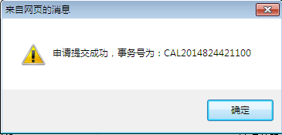
邮箱和手机号码要真实有效

Slide 21
我要部分章节

Slide 23
如何获取CASHL文献（文章）
1.登录用户
2.点击开世览文主页资源发现中的“目次检索

Slide 24
输入需要检索的文章名称或关键字点击检索进行查找

Slide 26
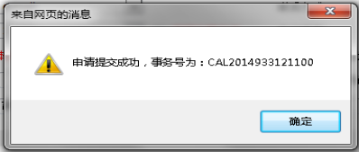

Slide 27
获取CASHL文献资源的注意事项
版权:
期刊：不超过整本的1/3或4篇
图书（部分章节复制）：文献传递不超过全书的1/3
期限:
文献在邮箱中保留15天

Slide 28
如何通过CALIS获取文献
CALIS的简介
中国高等教育文献保障系统（China Academic Library & Information System,简称CALIS），是经国务院批准的我国高等教育“211工程”“九五”“十五”总体规划中三个公共服务体系之一。CALIS的宗旨是把现代图书馆理念、先进的技术手段、高校丰富的文献资源和人力资源整合起来，建设以中国高等教育数字图书馆为核心的教育文献联合保障体系以实现信息资源共建、共知、共享。

Slide 29
如何获取CALIS文献
第一步：新用户注册登录吉林大学图书馆主页

Slide 30
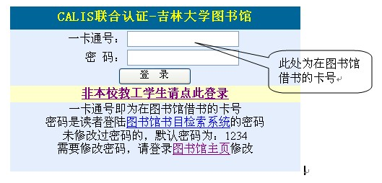
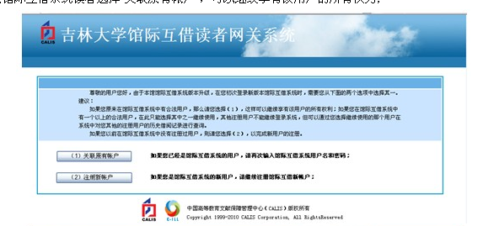
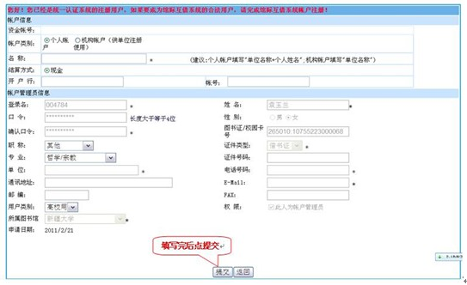
读者网关地址：http://ill.jl.calis.edu.cn/gateway/

Slide 31
第二步：查询所需要的文献
e得平台地址：http://www.yide.calis.edu.cn/

Slide 32
高校馆藏
合作机构资源
稀缺资源
高校馆藏

Slide 33
如何获取所需要文献
将所需要的文章名称输入e读学术搜索栏中 http://www.yide.calis.edu.cn/
或者吉林大学图书馆主页E读搜索栏 http://www.lib.jlu.edu.cn

Slide 36
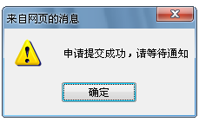

Slide 37
NSTL国际上科技图书馆文献中心

Slide 38
NSTL的介绍
NSTL：
基于网络环境；公益性；虚拟的图书馆；
成员单位：中科，中信，医科，农科，冶金、机械、化工、标准和计量
任务分工: (1) 采购和加工相应学科领域或特定类型的文献，并提供复制扫描服务；(2) 承担相应学科或特定类型文献的代查代借服务

Slide 39
NSTL的资源 http://www.nstl.gov.cn/
馆藏资源：
(1) 印本资源
(2) 数字资源
(3) 网络资源
(4) 自建数据库

Slide 41
国际互借
吉林大学图书馆是继北京大学图书馆、清华大学图书馆之后国内第三家开通OCLC国际图书互借业务的高校图书馆。2014年12月15日，来自新西兰奥克兰科技大学的第一笔国际互借图书到馆，这是馆际互借与文献传递工作中的新突破，到目前为止，我们图书馆已经成功的完成了3笔国际互借事物，相信以后会有更多的读者使用国际互借资源。

Slide 42
国际互借
国际互借：国内没有的外文原版书
通过WorldCat上面揭示的OCLC部分成员馆馆藏图书（且对中国有服务权限）。
http://lib.jlu.edu.cn/portal/database2/2/146.aspx

Slide 44
预借时间：想要获取所借文献的日期
(图书最后到手时间上)
申请类型：图书外借

Slide 45
填表说明
综合信息：要填写详细
申请人资料：必须是真实的资料。
申请类型：请选择图书外借服务。
预借日期：想要获取所借文献的日期(图书最后到手时间上限)
申请表单填好后请发送至 liah@jlu.edu.cn
联系电话：85166865，13756927156
联系人：李爱华
图书馆取得国际互借的图书后会通知申请人到中心馆606室

Slide 46
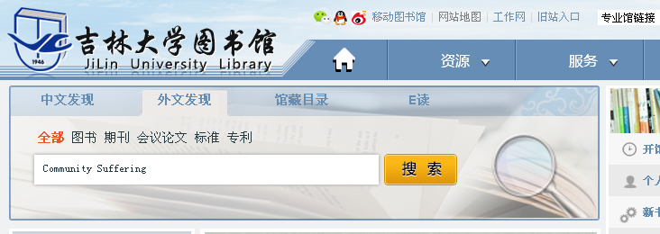
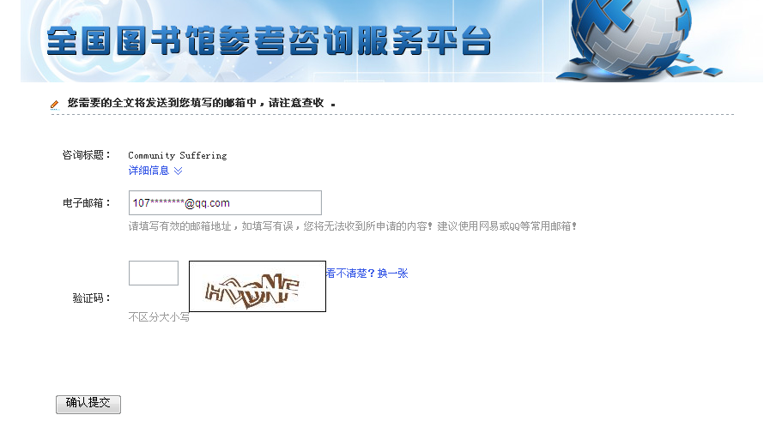
其他方式吉林大学图书馆主页中、外文发现
一定要填写有效邮箱

Slide 47
2-3个工作日左右收到邮箱回复

Slide 48
总结
人文社科外文资源（图书、文章），少量的其他学科
CASHL
联合目录
外文期刊
学位论文
全文资源
e读学术搜索
高校馆藏
CALIS
NSTL
科技、理工科、机械类
国内没有的外文原版图书
国际互借

Slide 49
常用网址
吉林大学图书馆主页地址：http://www.lib.jlu.edu.cn
CASHL地址： http://www.cashl.edu.cn
CALIS读者网关地址http://ill.jl.calis.edu.cn/gateway/
e得平台地址：http://www.yide.calis.edu.cn/
NSTL地址： http://www.nstl.gov.cn/
国际互借OCLC FirstSearch地址http://firstsearch.oclc.org/FSIP

Slide 50
QQ咨询群：
群1. 48514775
群2. 385331722
群3. 228702483
4. 教师馆际互借专用群298162274
微信：jlulib
图书馆 606 607
咨询电话：85166036

Slide 51
温 情 提 示
一、通过系统提交图书借阅申请后，当您收到电话（85155455或者85166865）通知后，请及时带本人证件到中心馆308取书。
二、向外申请的馆际互借图书（包括原书或者复印件图书）都需要返还；
三、取（还）书时间：上午8：30-11：00，下午13：30-15：30，
周三上午8：30-11：00，周六、周日不能取（还）书。
四、为了您能及时得到馆际互借相关信息，请教师及研究生申请馆际互借图书后尽早加入“教师互借群”，群号298162274，加入时请提供您的一卡通及本人姓名，方可被批准进群。

Slide 52
谢谢大家

